Slide 1

코드 분석 1
Hyunchan, Park
http://oslab.jbnu.ac.kr
Division of Computer Science and Engineering
Jeonbuk National University

Slide 2
시작 전에…
Visual Studio 2019 Community 설치
뒤 슬라이드 참고하여 Cloning, Build 수행

Slide 3
개인 과제 #5
제출: Word 파일에 보고서 및 캡처 화면을 넣고, PDF 파일로 변환해 LMS 제출
파일 이름: 학번.pdf
각자 임의의 수정 내용을 설정해 한 가지 수정을 진행해보기
수정 내용
자유롭게 수정하여도 좋으나, 본 슬라이드의 실습 내용은 제외
별도의 코드 분석을 진행할 수 있는 내용으로 수행할 것
보고서: 전체 A4 5장 이내
수정한 내용 및 코드 분석 과정을 기술하고,
과정 및 결과에 대한 캡처 화면을 적절히 삽입할 것. (적절한 크기와 개수)
실패한 시도가 있다면 그것도 추가할 것
기한: 11/9 (월) 23:59
지각 감점: 5%p / 12H
1주 이후 제출 차단

Slide 4
코드 분석

Slide 5
1단계: 준비
프로젝트의 개요 파악
실제 SW의 동작 확인
수정할 기능의 구상
빌드 및 실행 환경 구성
빌드 후 정상 동작의 확인

Slide 6
1단계: 준비
프로젝트의 개요 파악
개발 및 실행 환경 요구 사항
내가 환경을 구성하기에 적절한 자원(컴퓨팅 환경, 시간, 비용 등)을 갖고 있는가?
문서 및 추가 자료들이 있는가?
공식 사이트에 Documentation 이 잘 되어있어야 함
구글 등 검색에서 나오는 자료들이 많아야 trouble shooting이 용이함
Project Community 의 규모가 클수록 자료도 많음
실제 SW의 동작 확인
실행 환경을 구성해보지 않고도 미리 수행해볼 수 있다면 매우 좋음
예) 소스 코드가 아니라도 실행 파일이 있거나, 앱이 있거나.
수정할 대상이 될 기존 기능의 동작을 확인

Slide 7
1단계: 준비
수정할 기능의 구상
어떤 기능을 수정, 추가할 것인가?
실제 사용해보면서 하려고 하는 일의 정확한 요구 사항을 파악해야 함
구현이 가능할 것인지 미리 예측을 해봄
겉으로 파악할 수 있는 세부 동작을 추측해가며 기능의 구현 방향을 다양하게 구상해보고, 난이도를 미리 예측해보아야 함
빌드 및 실행 환경 구성
Build environment 의 구성에 관한 문서를 찾고 그에 따라 환경 구성
뭔가 복잡한데 아무런 문서가 없으면…빠르게 포기하자
빌드 후 정상 동작의 확인
실행 환경을 구성하고 수정하고자 하는 기능의 정상 동작을 확인
Debug 모드가 있는지 확인하고, 있다면 Debug mode 로 작업

Slide 8
2단계: 구조 분석 (architecture)
Documents 확보
전체적인 구조 및 세부 컴포넌트에 관한 Document 검색 및 확보
버전을 잘 확인하면서 볼 것
전체적인 구조와 각 컴포넌트의 역할, 인터페이스 파악
구조를 설명하는 main document 전체를 처음 한 번은 정독하자
당장 연관이 없어 보이더라도 소스코드를 볼 때 큰 도움이 됨
수정 기능과 연관있는 세부 컴포넌트의 세부 역할 파악
연관된 컴포넌트들 간의 인터페이스 파악

Slide 9
3단계: 코드 분석
Document에 따라 코드 분석의 진입점을 설정
Top-down: 동작 방식(event driven, procedure 등)에 따라 main() 함수와 같이 뼈대가 되는 코드부터 call chain을 따라가며 수정하고자 하는 코드까지 trace를 진행
Bottom-up: 수정하고자 하는 코드를 바로 접근하고, 해당 코드를 호출하는 함수들을 추적해나가며 전체 구조를 파악
수정하고자 하는 코드의 동작을 확인
우선 코드에 존재하는 주석들을 통해 코드 전체의 흐름 파악
간단한 debugging message를 통해 세부적인 사항 파악: 변수 및 sub-function의 기능 확인

Slide 10
3단계: 코드 분석
관련된 코드, 컴포넌트와의 연관 관계를 파악
컴포넌트, 함수들 간의 관계를 잘 분리해서 설계하지 않은 코드의 경우, 해당 코드를 수정하면 다른 코드에 영향을 미치는 경우가 있음
전체 코드가 공유하는 자료 구조, 전역 변수 등을 확인해야 함
코드 수정
수정하고자 하는 기능의 형태, 동작을 설계하고,
Divide & Conquer 방식으로 진행할 수 있도록 구현의 단계를 세분화
한 단계씩 진행하며 반드시 필요한 테스트들을 진행
기존 코드 내용을 수정할 경우, 최소한 주석 처리를 해두거나, #ifdef 와 같은 전처리 명령을 이용해 수정한 부분을 기존 코드와 분리할 것
해당 프로젝트의 code convention 을 잘 확인하고, 그에 따라 진행할 것

Slide 11
코드 분석 실습: 윈도우 계산기 앱 수정
https://github.com/microsoft/calculator

Slide 12
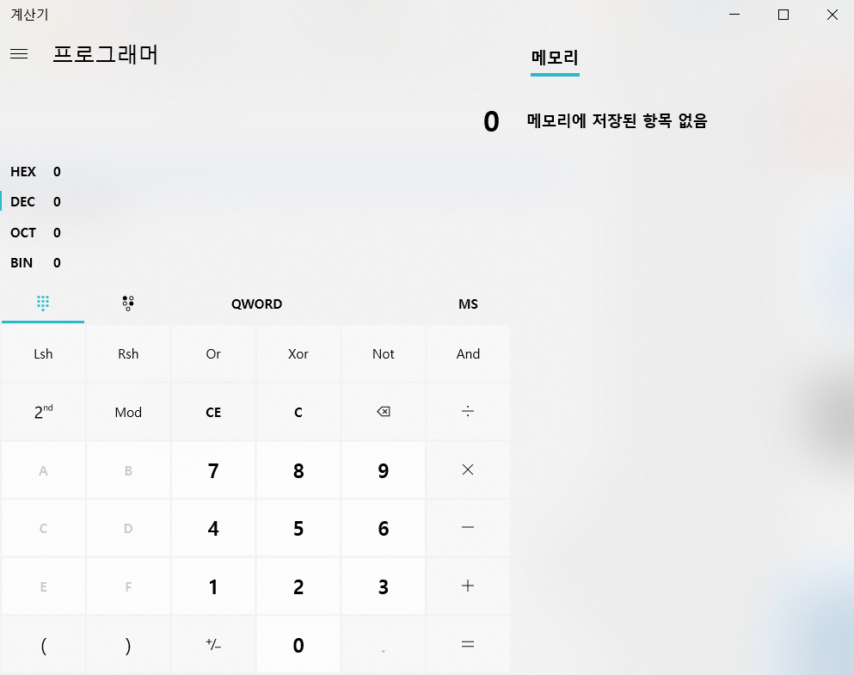
계산기 앱

Slide 13
계산기 앱
프로그래머의 친구, 계산기!
Window key + R, Calc
2019년 3월 GitHub에 공개되어 활발하게 진행 중
18K Star, 3K Fork: 높은 인기
52명의 Contributor, 그 중 6-8명 정도가 활발히 활동 중
이슈, Pull Request도 상당수
Documentation 도 충실하고, PR Guideline 등도 상세히 제시함
모두가 사용하며, 어렵지 않고, 빌드 부담도 적어 접근하기 좋음
모범적으로 운영 중인 프로젝트
https://github.com/microsoft/calculator
페이지 내용 보면서 VS 2019 설치부터 하나씩 진행

Slide 14
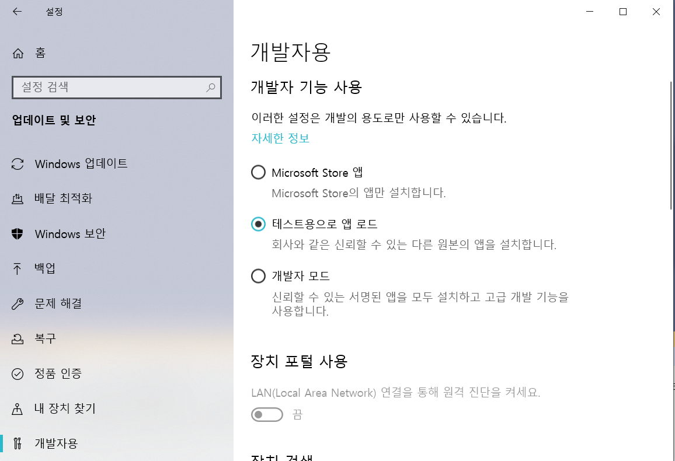
시작 전에 설정

Slide 15
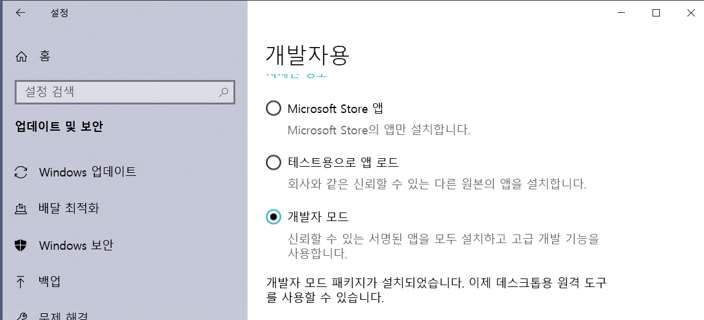

Slide 16
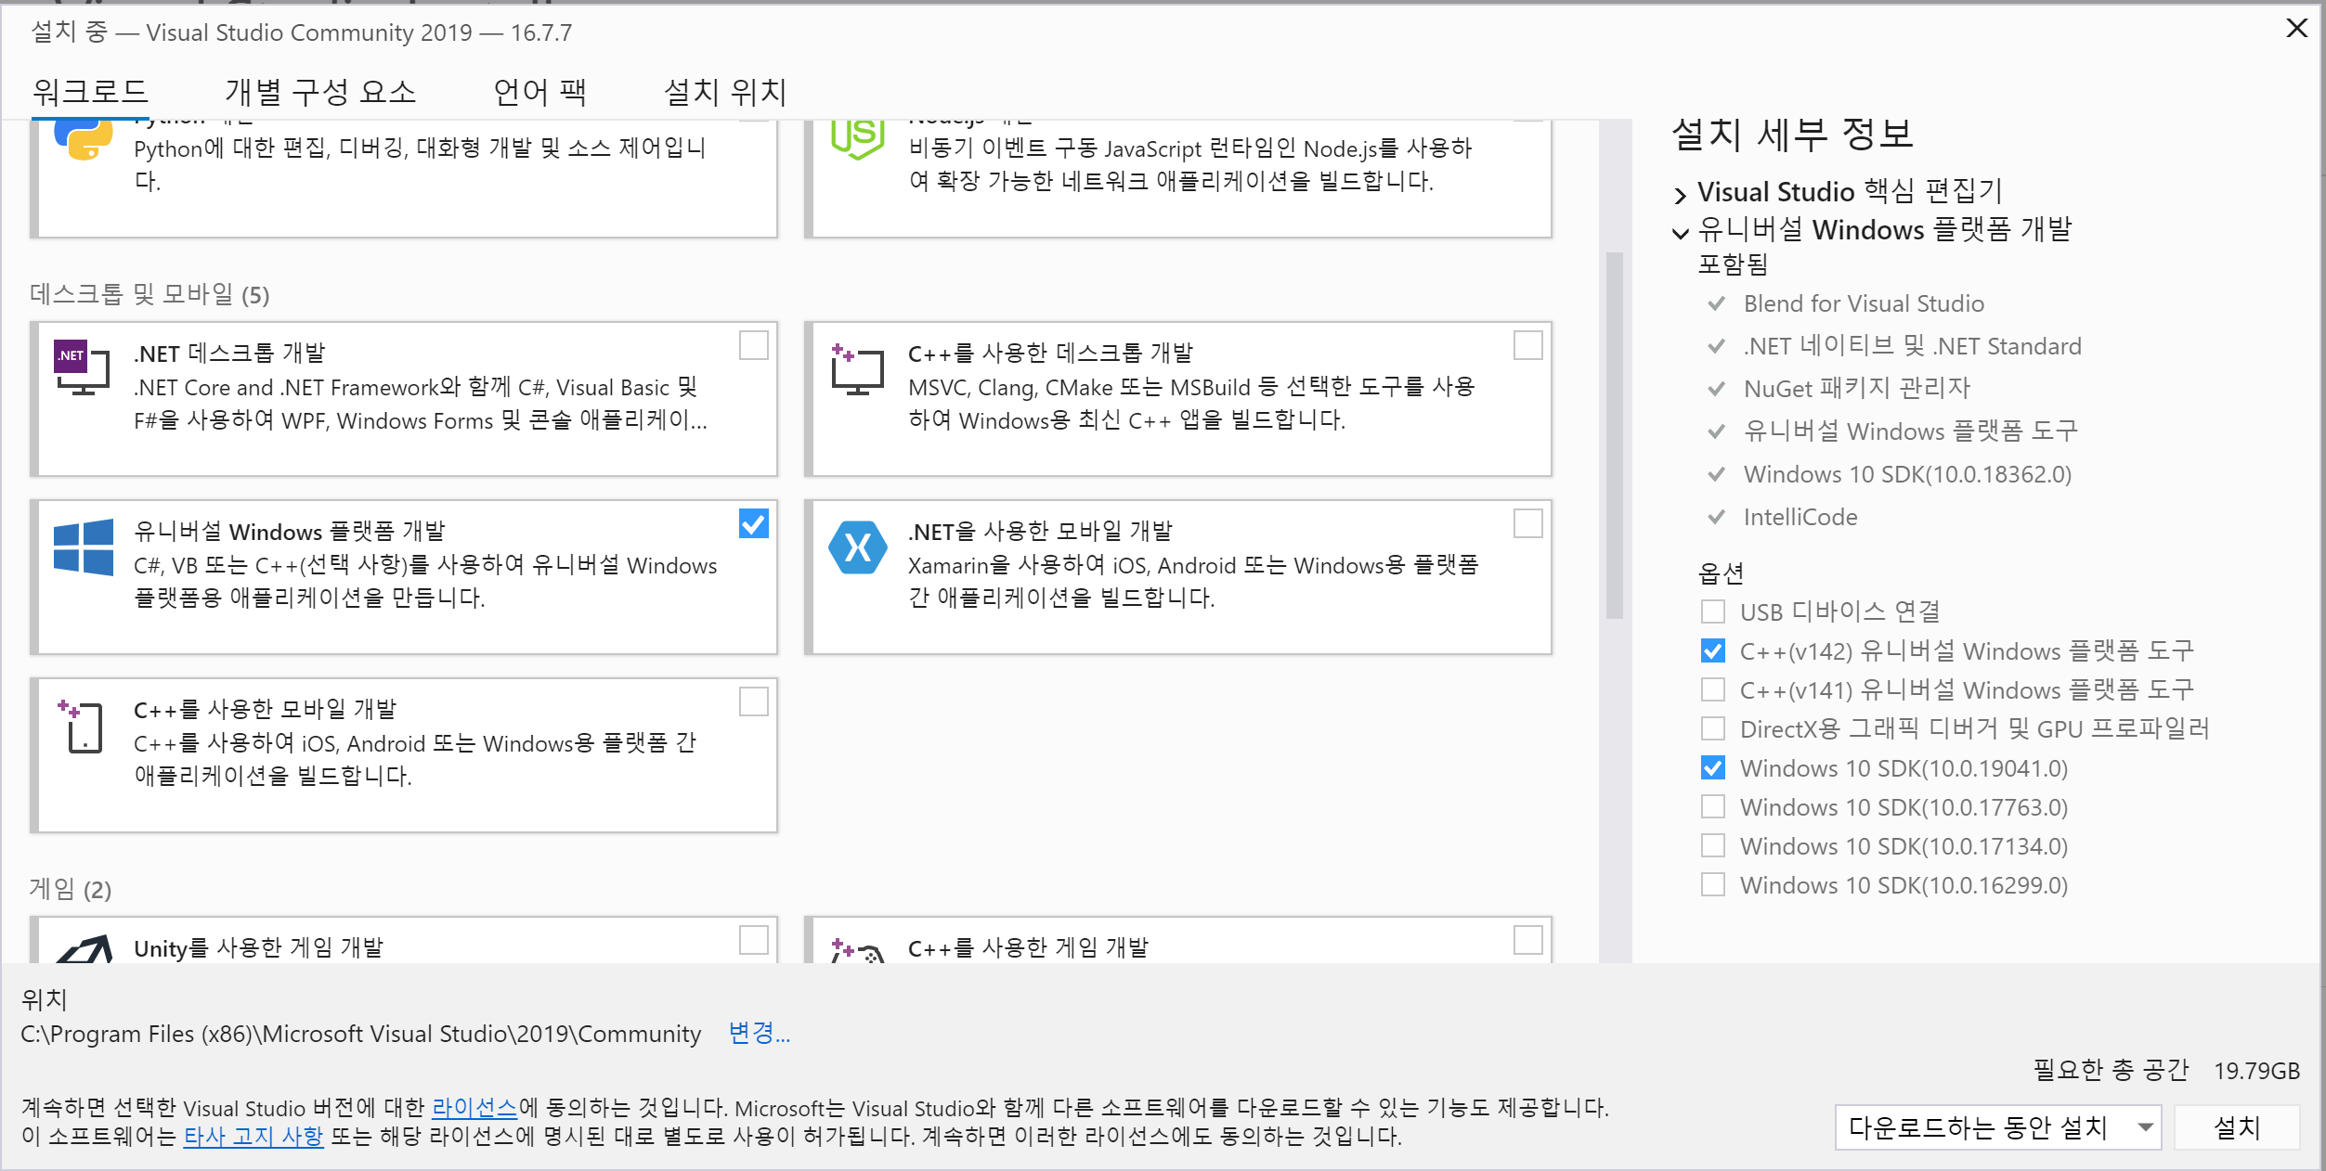
빌드 환경 구성 (With VS 2019 Community)

Slide 17
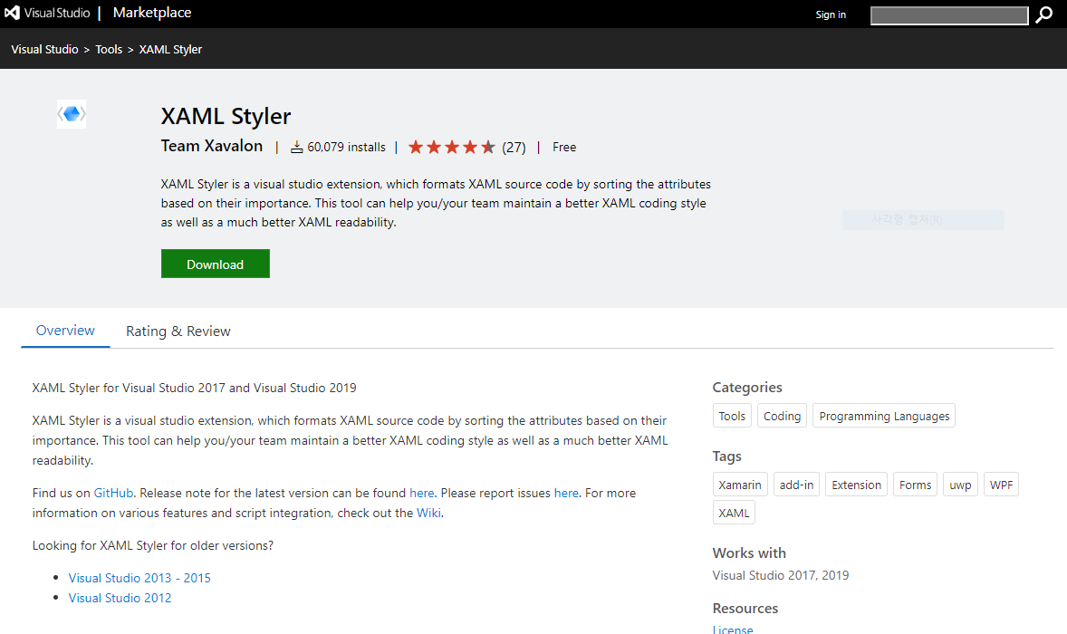

Slide 18
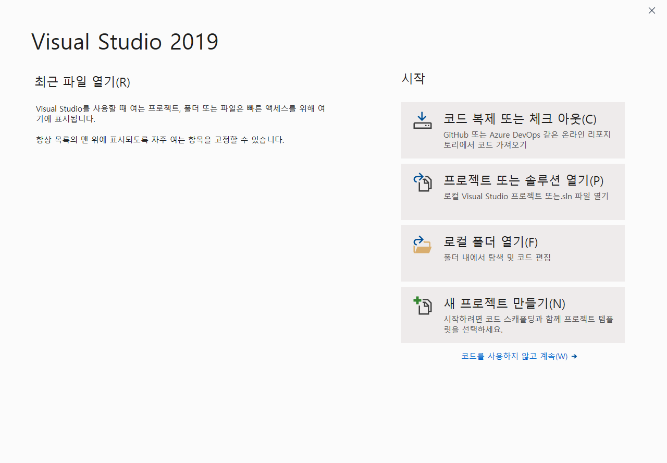

Slide 19
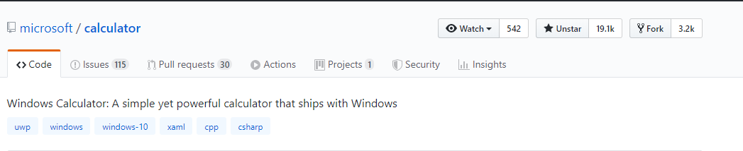
대상 GitHub 프로젝트를 Fork 하여, my own remote repo 를 생성

Slide 20
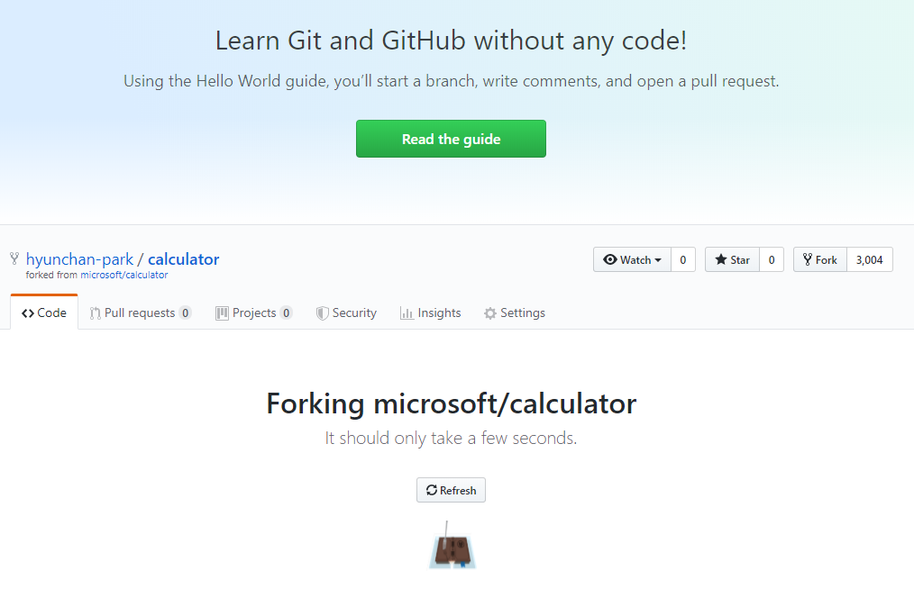

Slide 21
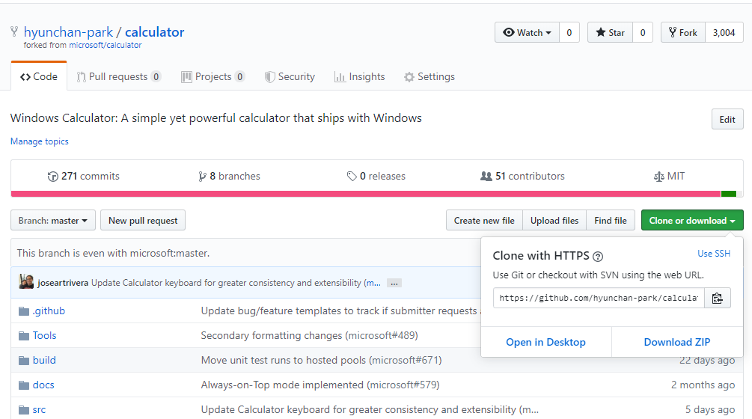
내 remote repo 준비 완료. Local repo 에 clone 해서 작업하고, 여기다 push 할 것

Slide 22
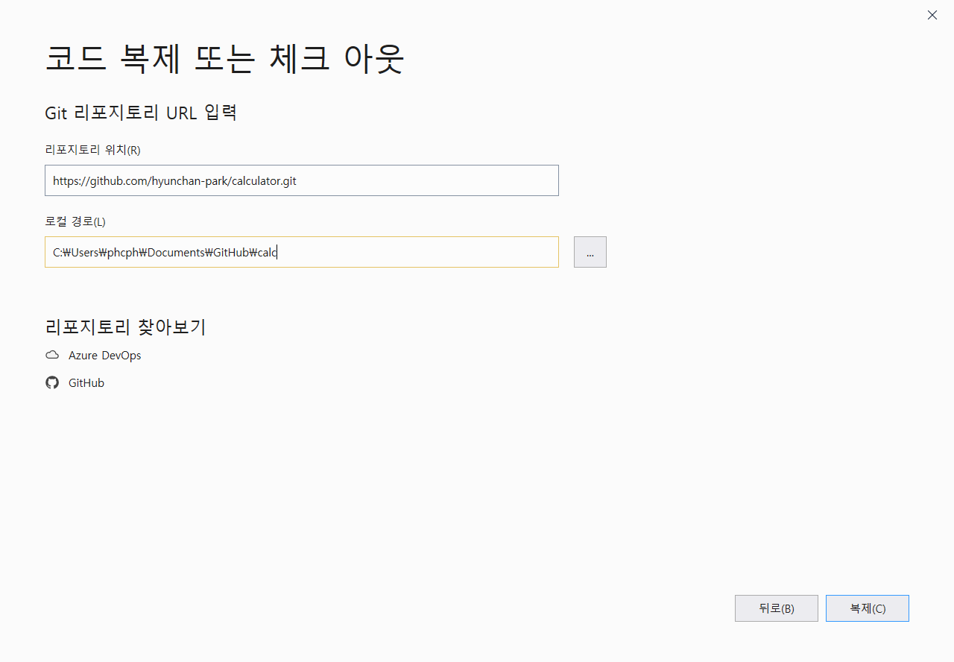
GitHub Desktop 이 관리하는 주소로 설치하였음 (다른 곳도 무방)

Slide 23
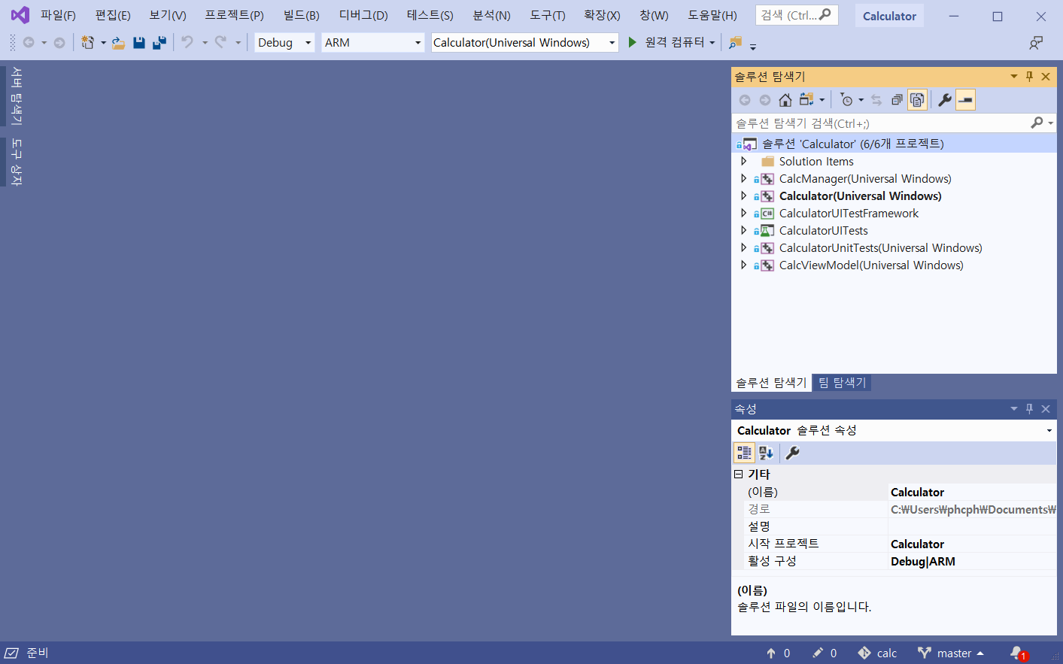
ARM 으로 되어있는 경우, x86 으로 변경

Slide 24
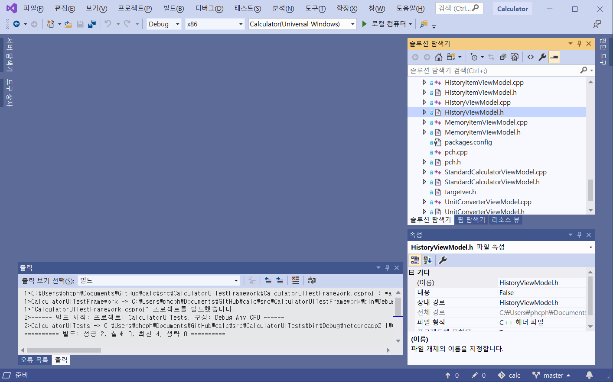

Slide 25
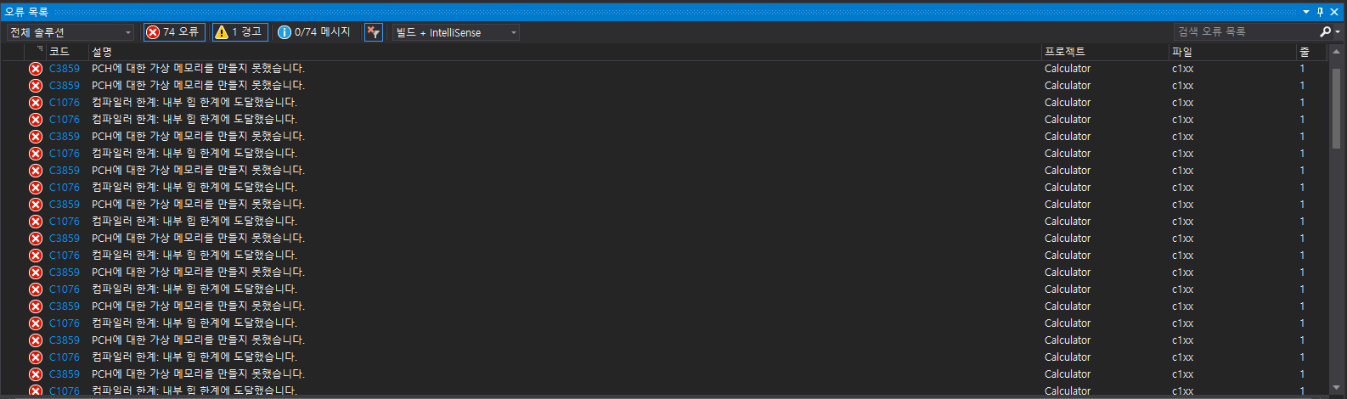
여기서 잠깐!!
Caculation 을 빌드하려고 할 때 메모리 부족 현상이 나타날 수 있음!
교수님께 여쭈어 보거나, 자바룸 가서 하자,,,,,(어쩔 수 없는 문제)

Slide 26
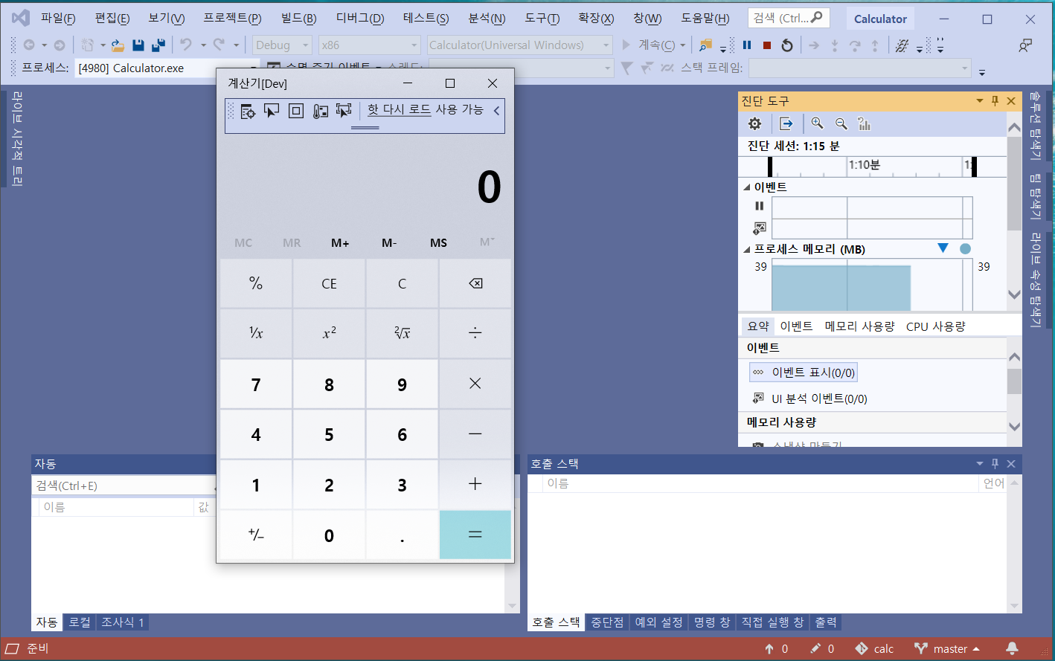
빌드 및 수행 확인 (15분 이상 소요됨)

Slide 27
첫 번째 시도: 실패
더하기를 수행하면 빼기가 수행되게 수정
처음에는 단순히 + 연산자를 사용해 계산하고 결과를 보여주리라 예상
실제 확인해보니 각 자릿수 별로 더하기를 수행하여 최종 결과 도출 (대단히 큰 숫자의 연산을 위해서 이렇게 구현한 듯)
또한 빼기 연산을 위한 코드는 따로 없고, 더하기 코드를 이용하며 단순히 음수 양수 여부 (sign 값) 만 변경함
최종적으로 더하기 연산에 대해 sign 을 바꿔주는 방식으로 구현하려고 했음
실패 원인
내부적으로 더하기 연산을 초기화 과정에 이용함
더하기를 빼기로 바꾸었더니 초기화가 완료되지 않음
Break point를 넣어 확인해보았으나, 어떤 루틴인지 파악이 어려움
이것을 확인하려면 초기화 과정을 검토해야 하며, 이는 시간이 많이 소요됨
다른 아이디어로 변경!

Slide 28
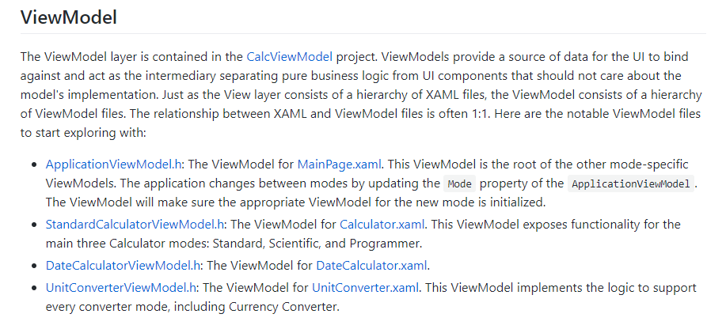
Documentation 확인
https://github.com/microsoft/calculator/blob/master/docs/ApplicationArchitecture.md

Slide 29
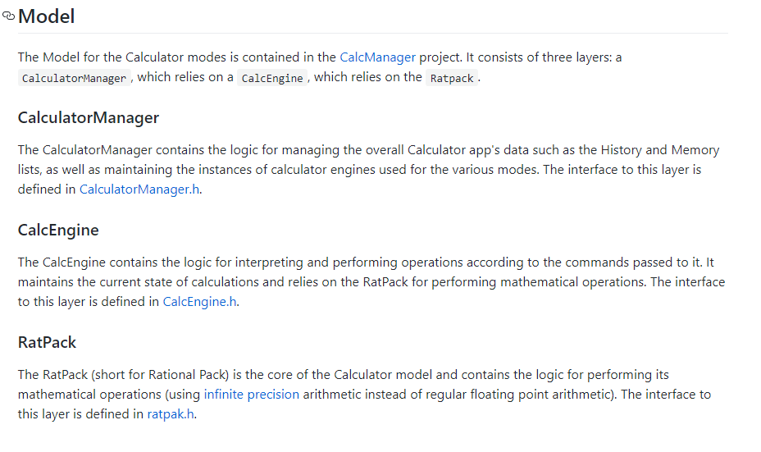

Slide 30
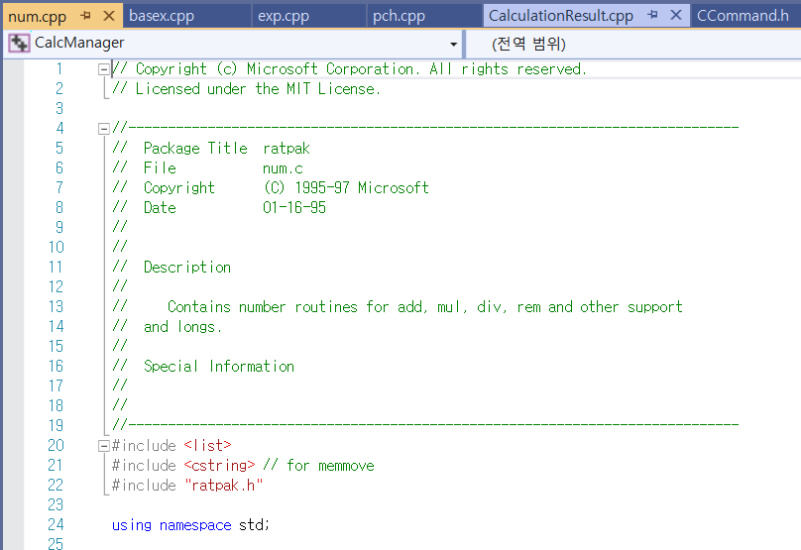

Slide 31
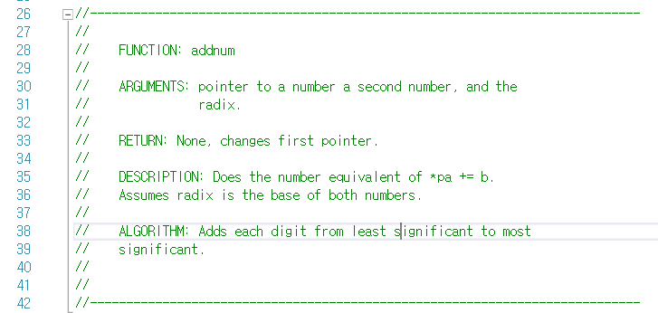

Slide 32
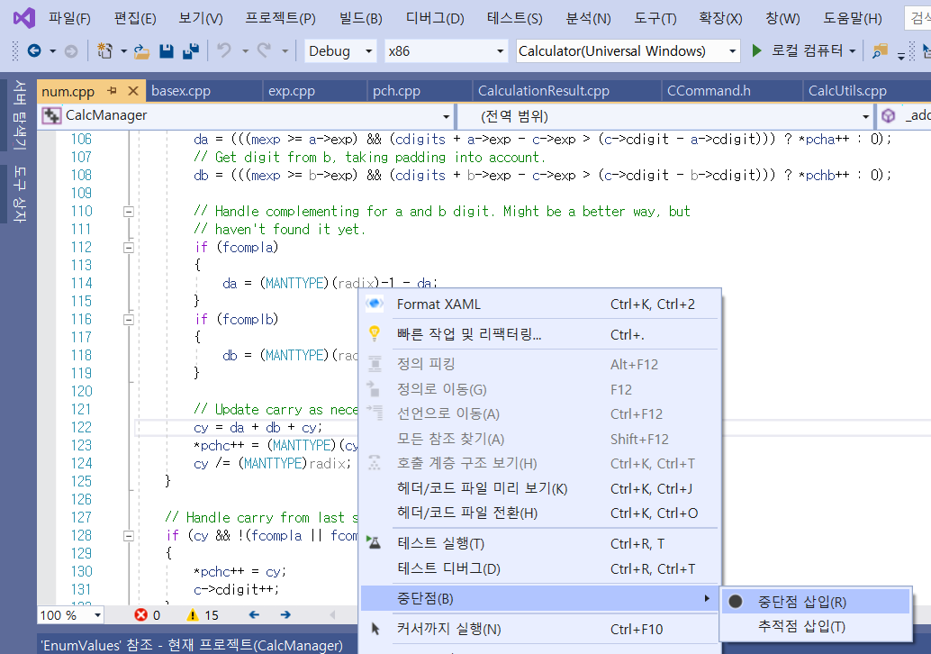
Break point: debug 중 해당 코드에서 수행 중단
각종 메모리 상태를 추적할 수 있음

Slide 33
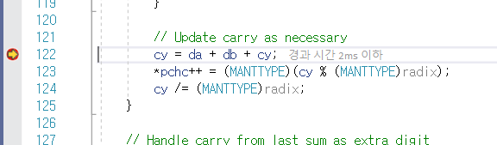

Slide 34
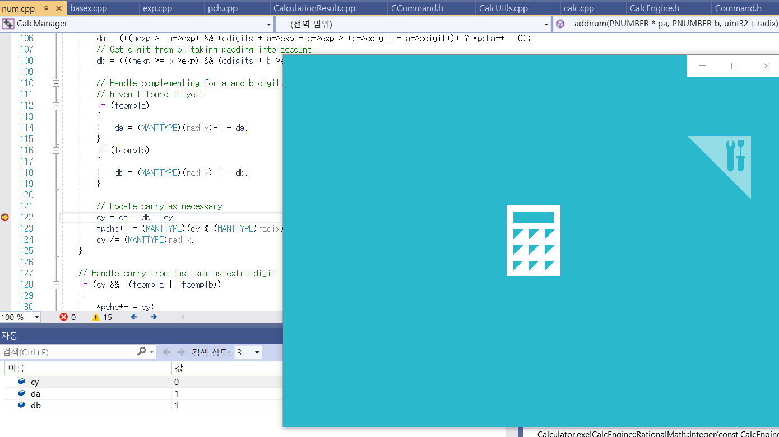
계산기 실행 전에 이미 중단점에 걸려버림. F5 눌러서 skip
F5 를 여러 번 눌러도 자꾸만 걸리네…
중단점 일단 해제

Slide 35
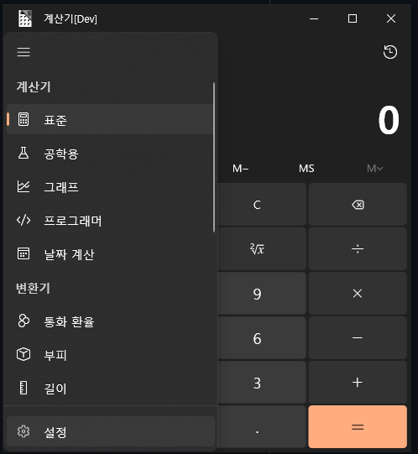
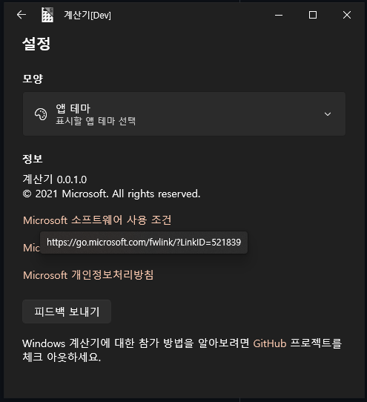
두 번째 시도
정보 창에 내가 원하는 메시지 출력하기
짧은 시간 내에 기능을 수정하기는 쉽지 않아, 좀더 낮은 난이도의 주제를 선택하였음

Slide 36
두 번째 시도
텍스트 형태로 존재할 수 밖에 없는 요소가 있으므로,
수정해야 하는 코드 부분을 훨씬 쉽게 찾을 수 있음
단순 문자열 검색 이용

Slide 37
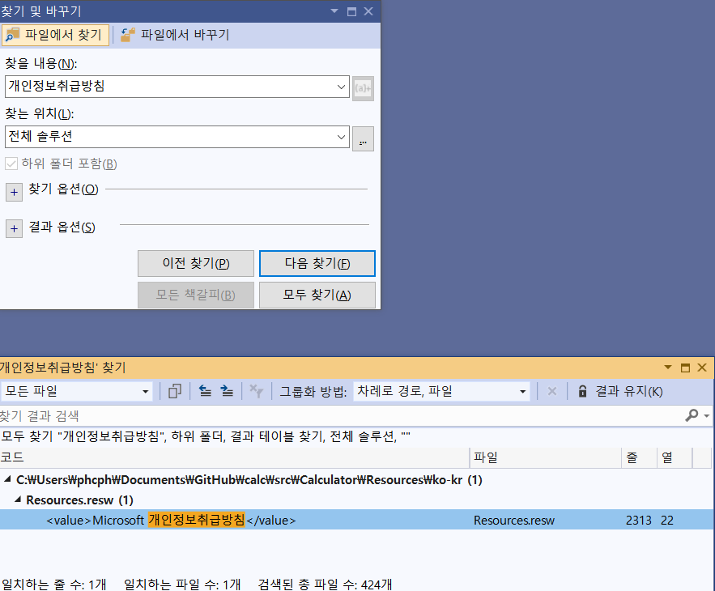
VS 에서 CTRL+F 문자열 검색

Slide 38
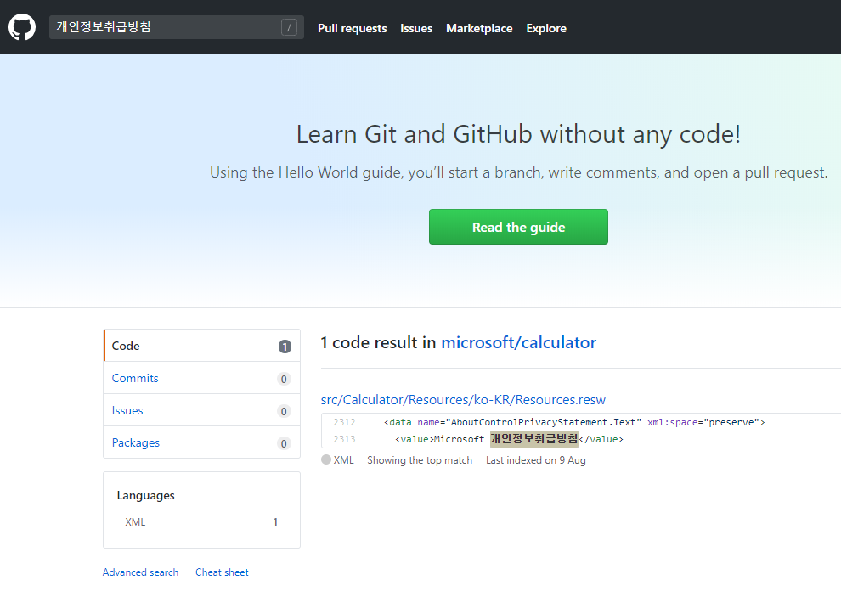
GitHub 에서도 검색 가능함

Slide 39
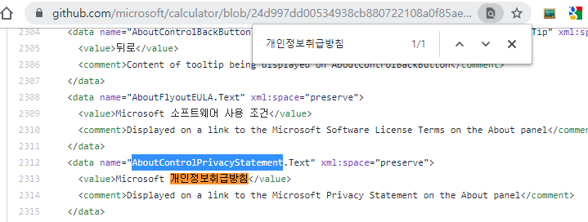

Slide 40
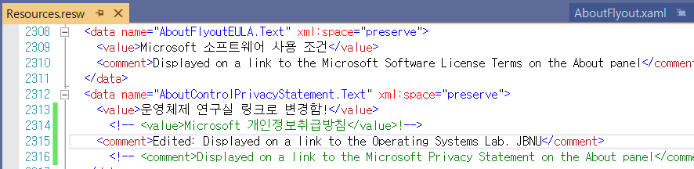
발견하고, 일단 수정. 그런데 연결 URL 이 없네?

Slide 41
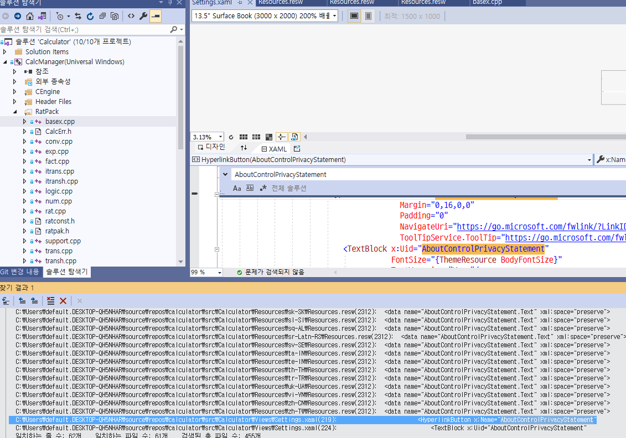
Data name 을 검색하여, 참조하는 코드로 이동

Slide 42
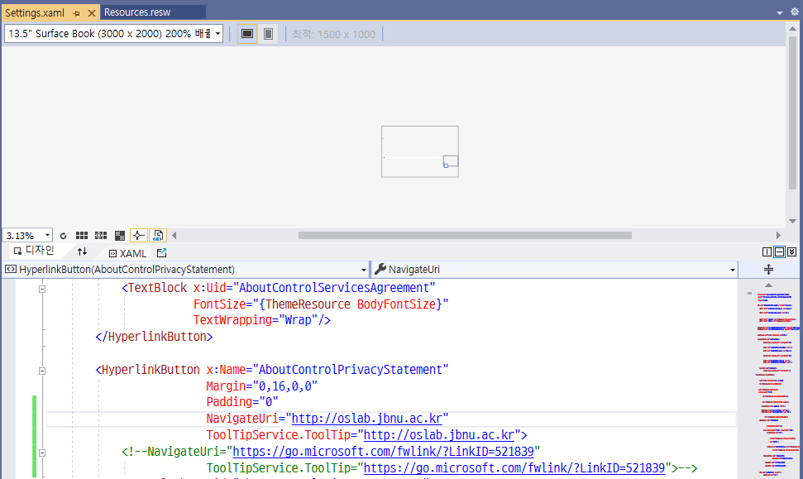
마찬가지로 주석 처리하고, 링크 수정
주석 처리 : (주석 처리할 영역 선택 후) Ctrl + K + C
주석 해제 : (주석 해제할 영역 선택 후) Ctrl + K + U

Slide 43
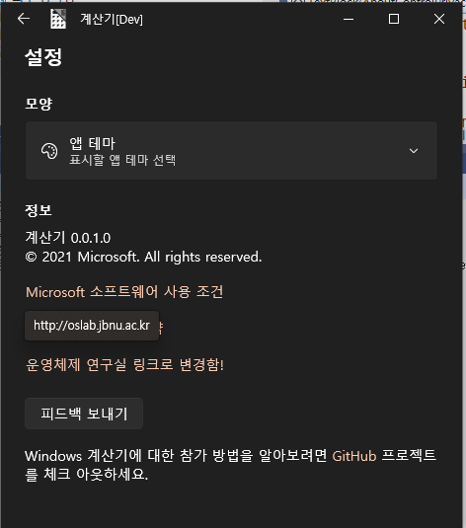
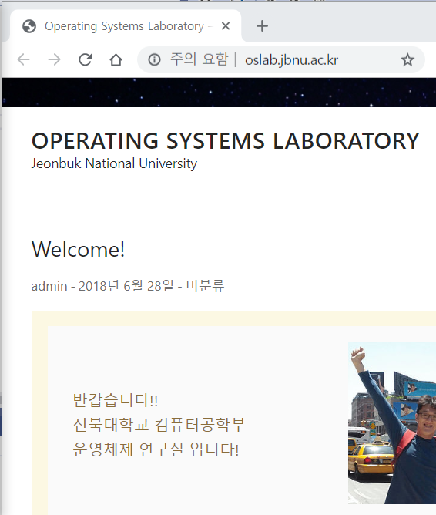
다시 빌드 후, 확인

